Slide 1

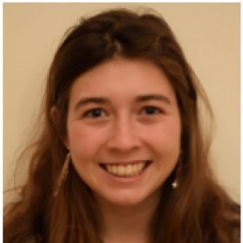
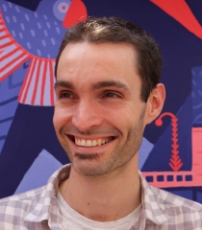

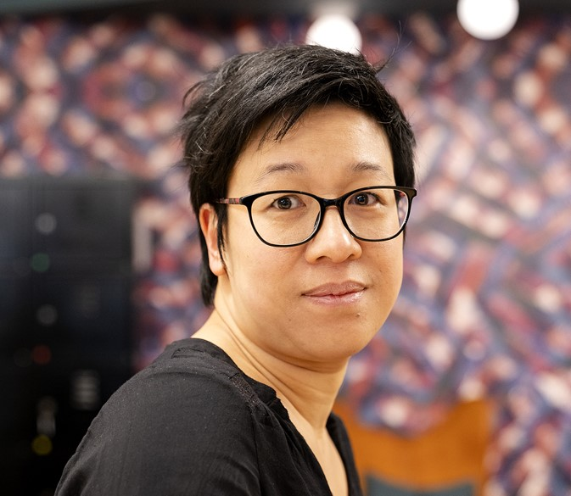


#HolaScrum
Jeudi 4 nov, 12h-13h
HolaScrum
Hortense
Mahon
INSÉRER
LA PHOTO
REX maillage entre l’Holacratie et Scrum chez Toovalu
Venez découvrir le retour d'expérience du maillage des approches scrum et holacracy® chez Toovalu
Lény
Bernard
Véronique Lanselle
Irène Doan

Slide 2




















Agile Tour Nantais 2021 #ATN21

Slide 3

Quelques questions pour démarrer

Slide 4


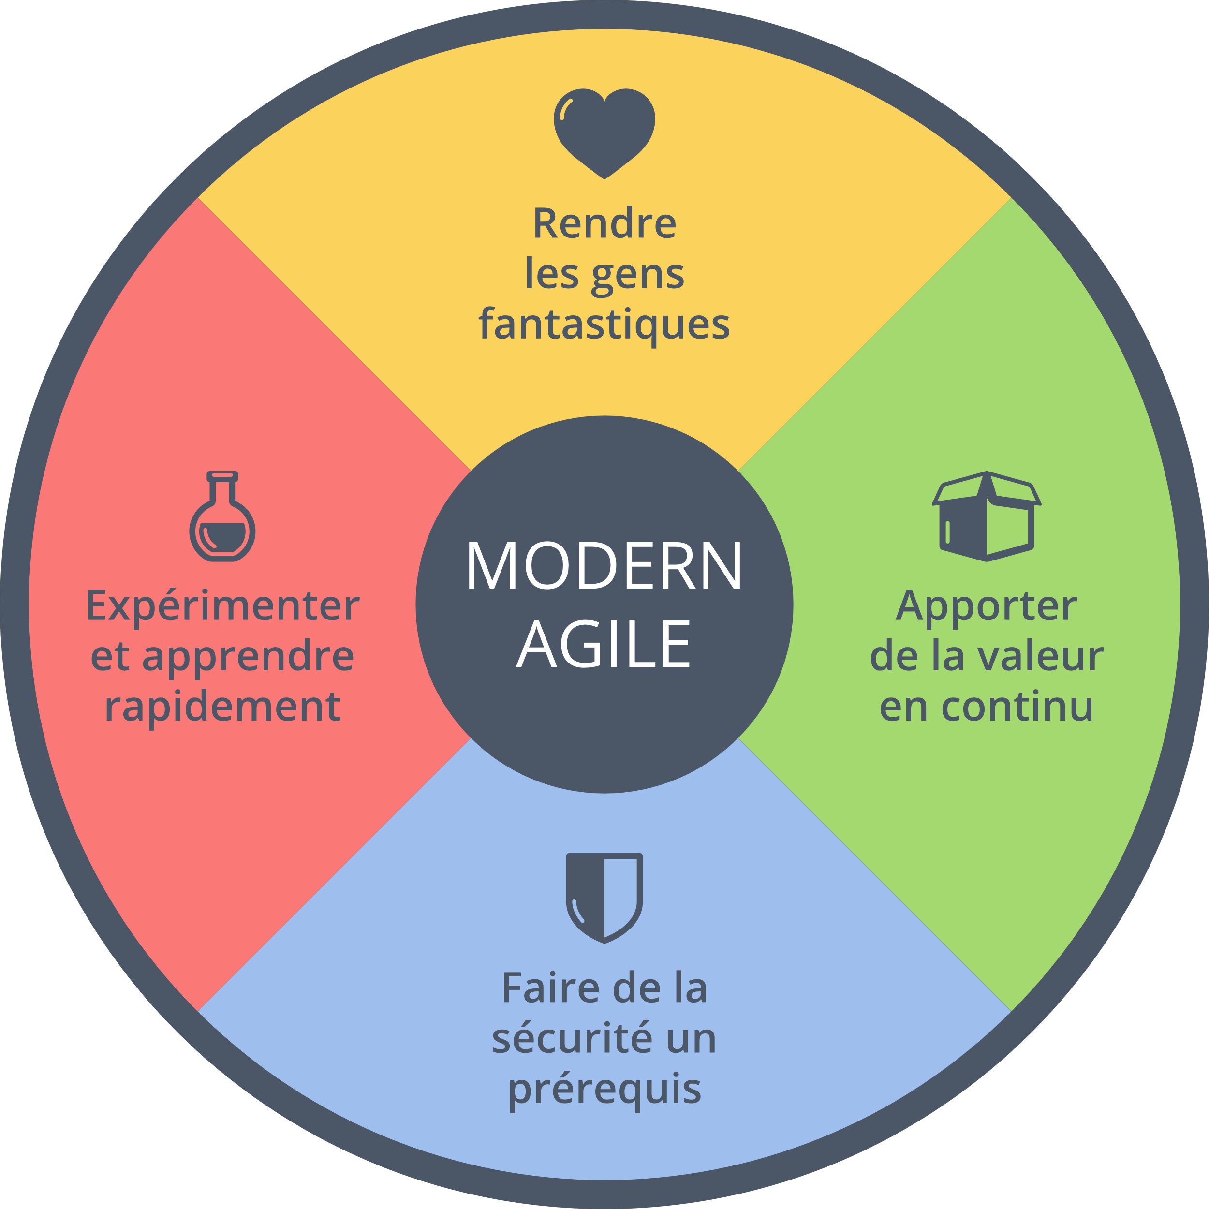
L'agilité et l'holacratie : des séquences ADN en commun
#HolaScrum
Holacracy (2008)
Brian Robertson
Sociocratie (1970)
Gerard Endenburg
Modern agile (2016?)
Joshua Kerievsky
Manifeste agile (2001)

Slide 5
... et je passe la parole à Véronique

Slide 6
Holacratie
Cœur
Vient du grec :
- Holos : le tout
- kratos : le pouvoir
Un holon : quelque chose qui est à
la fois un tout et une partie
d’un tout plus grand
Le corps humain est une holarchie
Molécule
Corps humain
Atome
Poumon
Cellule
Intestin
Notes:
11/4/21
04/11/2021
<numéro>
<numéro>
Brian Robertson : Hoacracy one et IGI
Par itération successive (démarche scientifique ) inspiré de la sociocratie, codev...

Slide 7
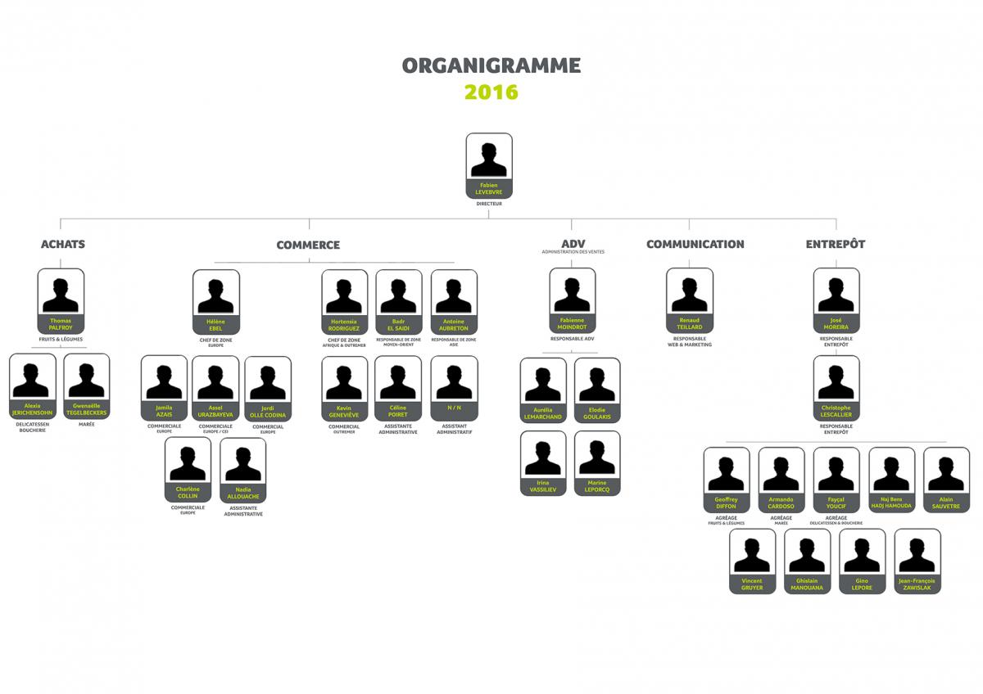
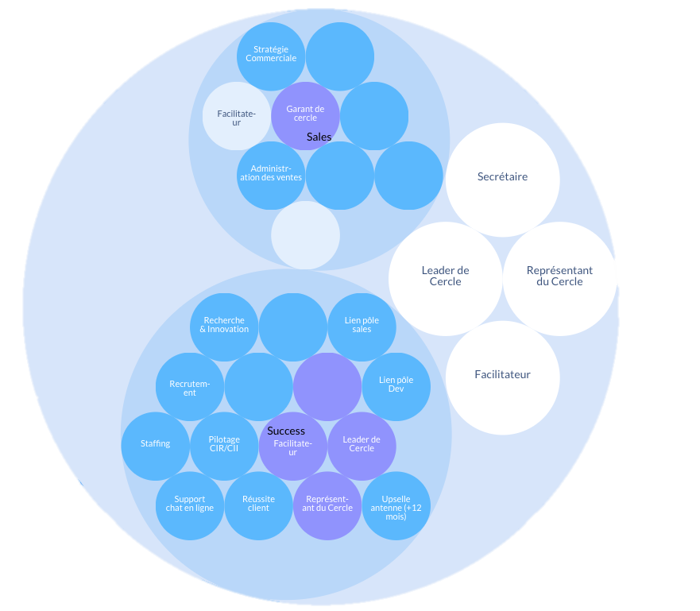

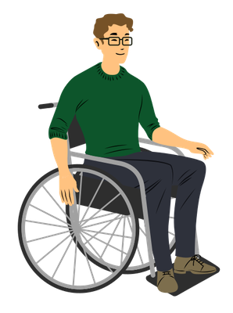

Un changement de paradigme
Organisation traditionnelle :
Une fonction = une personne
Gouvernance distribuée
Une personne “énergise” différents rôles
Notes:
10/5/2018
05/10/2018
<numéro>
<numéro>

Slide 8



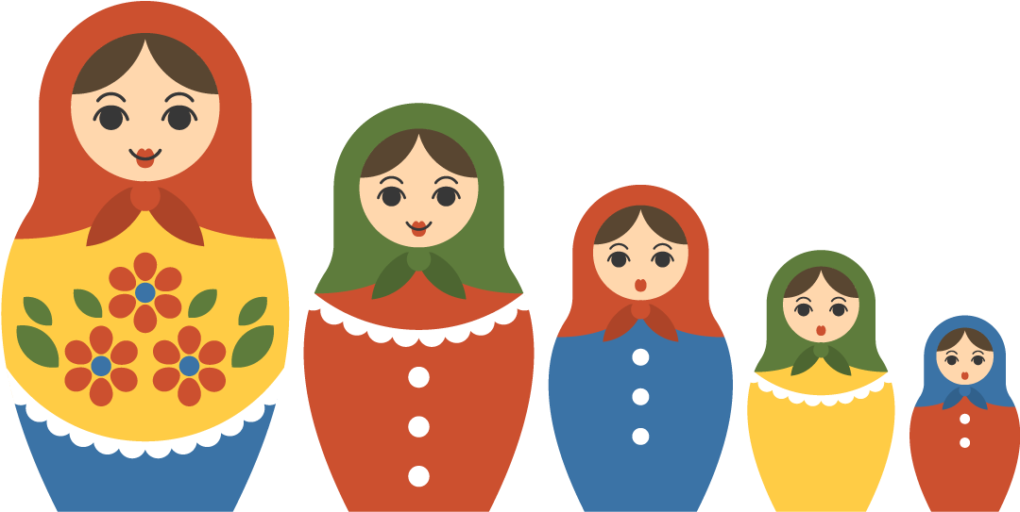
Une organisation
focus sur sa raison d'être, façon poupées Russes
Notes:
11/4/21
04/11/2021
<numéro>
<numéro>
alignement des rôles sur la raison d’être du cercle
Alignement des cercles sur la raison d’être de l’entreprise
Permet que l'ensemble des énergie soient au service au final d'une m^me raison d'être, forte !
Faire de la relation client une relation d'excellence dans l'engagement et la fiabilité

Slide 9

Zoom sur un rôle
Raison d’être :
La mission du rôle
Domaines :
Ce que les autres rôles ne peuvent pas faire
Redevabilités :
Ce que les autres rôles attendent de ce rôle
Notes:
11/4/21
04/11/2021
<numéro>
<numéro>
L'unité de travail, on a plus de poste de travail, on découpe en rôle
Rôle

Slide 10

Que devient le management
dans ce type de gouvernance ?
@1er lien
Ou
@leader du cercle
@2nd lien
Ou
@représentant du cercle
Notes:
Selon une enquête approfondie conduite par Audencia Business School dans le cadre de sa chaire innovations managériales (en partenariat avec l’institut de sondages BVA), le malaise serait bien plus profond : 79% des salariés ne souhaitent pas devenir managers.
<numéro>

Slide 11
... et je passe la parole à Hortense & Leny

Slide 12

Histoire et Contexte Mars 2020

Slide 13
Toovalu en mars 2020
Success
Admin
Dev
Sales

Slide 14
Rôles du cercle Dev en mai 2020
Support Informatique
Leader de cercle
Facilitation
Représentant du cercle
Secrétariat
Atelier fonctionnel thématique
Communication
Développement

Slide 15
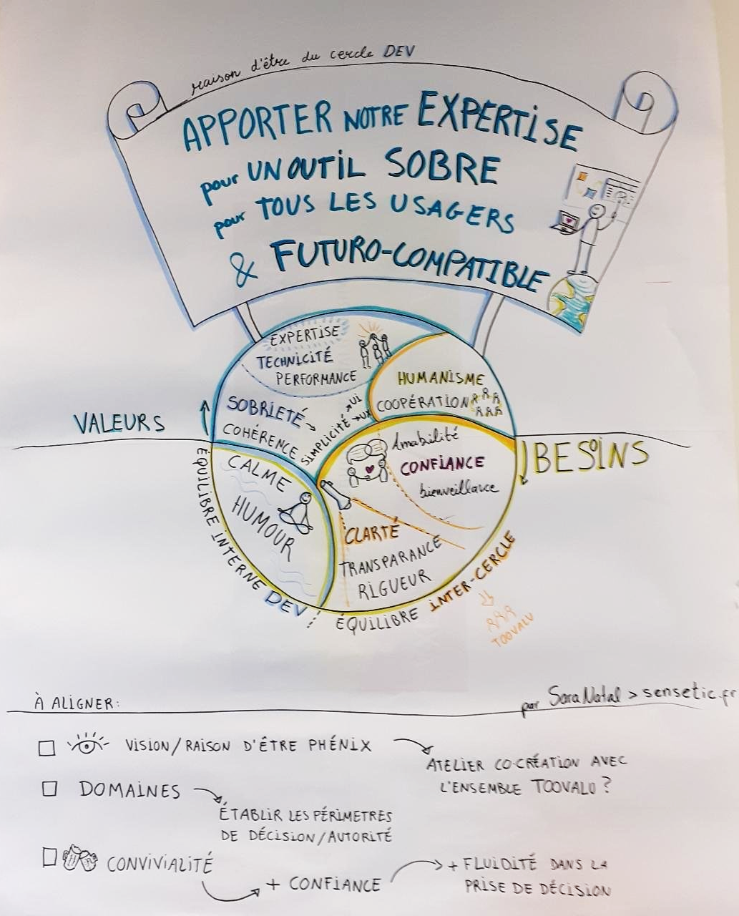
La raison d’être Juin 2020
Notes:
TOOVALU engage les décisionnaires à intégrer la
responsabilité sociétale, les enjeux climat et leur impact au
cœur de leur stratégie.

Slide 16
La « dépressurisation » Juin 2020
Représentant du cercle
Secrétariat
Qualification
Recette
Support informatique
Facilitation
Développement
Fonctionnalité au top
Leader de cercle
Communication
Dev
Ops
Démo

Slide 17
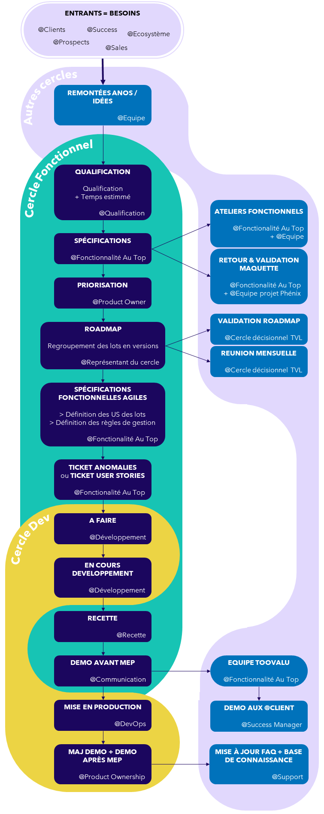
Cycle de vie d’une fonctionnalité

Slide 18
La mitose Juillet 2020
Support Informatique
Leader de cercle
Facilitation
Représentant du cercle
Secrétariat
Atelier fonctionnel thématique
Communication
Développement

Slide 19
La mitose Juillet 2020
Cercle Fonctionnel
Qualification
Cercle dev
Secrétariat
Support Informatique
ProductOwnership
Leader Projet Phénix
Recette
Facilitation
Développement
Leader de cercle
Démo
Communication
Fonctionnalité au top
Représentant du cercle
CIR/CII
Communication
Facilitation
Représentation du cercle
DevOps
Secrétariat

Slide 20
Mise en place de scrum Automne 2020
Cercle Fonctionnel
Qualification
Cercle dev
Secrétariat
Support Informatique
ProductOwnership
Leader Projet Phénix
Recette
Facilitation
Développement
Leader de cercle
Démo
Communication
Fonctionnalité au top
Représentant du cercle
CIR/CII
Communication
Facilitation
Représentation du cercle
DevOps
Secrétariat

Slide 21
Mise en place de scrum Automne 2020
Cercle Scrum
Cercle dev
Secrétariat
Facilitation
Développement
Leader de cercle
Cercle Fonctionnel
CIR/CII
Communication
Recette
DevOps
Démo
Communication
Fonc
Représentant du cercle
Scrum Mastering
Facilitation
Secrétariat
Equipier

Slide 22
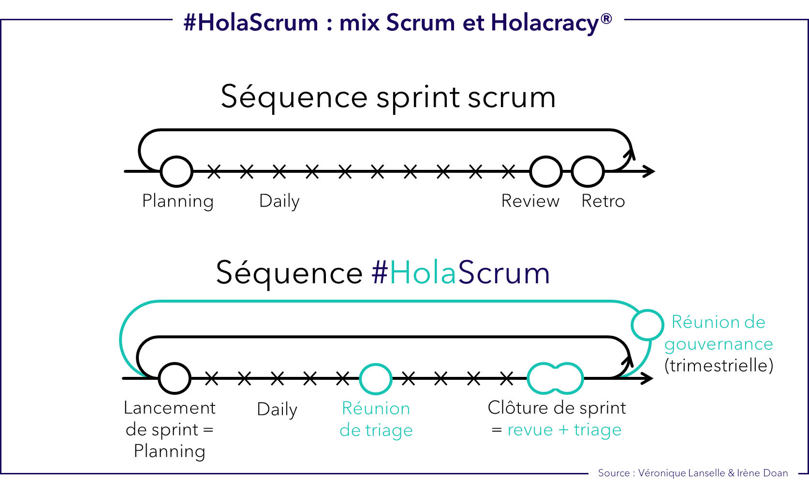
Nos rituels Automne 2020

Slide 23
Rôle « Scrum master » Été 2021
Redevabilités :
- temps prévisionnel
- planifier lancement de sprint
- préparer le nb de JH, la célérité et la capacité totale
- suivre la saisie de temps
- organiser le daily
- communiquer l'état d'avancement à mi-sprint
- préparer la clôture et PV de livraison (US effectuées + JH réél vs prévu + réussite du sprint + démo de cloture + nb de hotfix)
- planifier la clôture et les anticiper ( sur la durée de son mandat + deux sprints)
- animer les réunions de lancement et clôture ( facilitateur )
- avoir les yeux sur l'objectif et sur le board
Raison d’être :
Garant de la méthodologie SCRUM et fluidifier les artefacts
Domaines :
- capacité & durée de sprint
- daily standup meeting
Il est décidé que le Scrum Master, par la proximité de ses redevabilités, était le 1er lien du cercle Scrum

Slide 24
1ère réunion de gouvernance de cercle Automne 2021
Tensions opérationnelles VS Tensions structurelles
=> allègement des prochaines réunions de triages
=>1 temps dédié pour parler organisation = charge mentale (un peu) allégée
Rôle de 1er lien / leader du cercle DEV
=> pratique de l’« élection sans candidat »
=> clarification et rappels sur les roles et redevabilités
=> nettoyage de certains rôles
Lancement d’autre types de projets
=> un vrai cadre de travail discuter OKR et amélioration globale

Slide 25
Holacratie
Agile Scrum
(AddOn)
Objectifs / raisons d’être
Engagement fort des membres
Rôles opérationnels et structurels
L’auto-gestion de l’équipe/cercle
Amélioration continue (tensions, Retro)
Scrum Master = Leader de cercle
1 produit = 1 cercle
POship + SMing

Slide 26
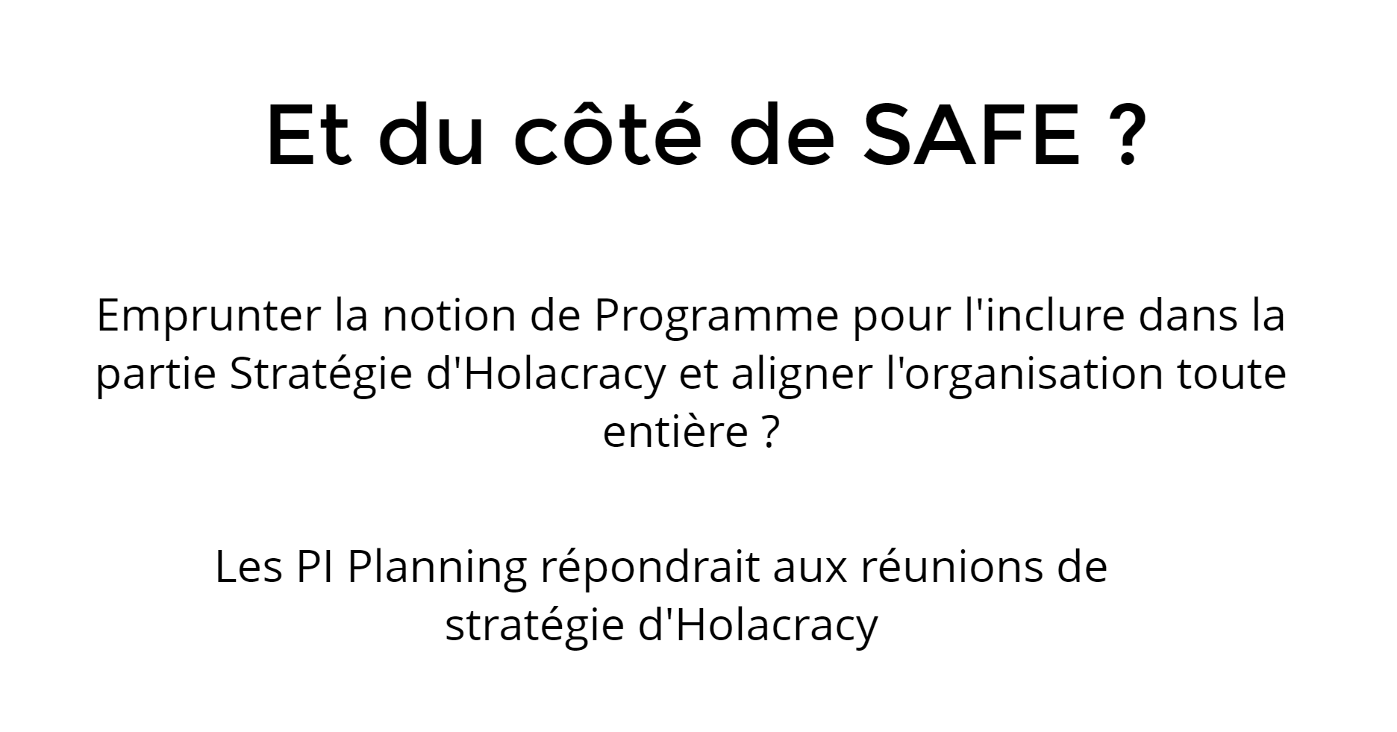

Slide 27
MERCI pour votre écoute ! Des questions / réactions pour finir

